Slide 1

OJT 최종 발표
2022.05.27
Notes:
안녕하세요.
OJT 최종 발표를 하게 된 손희락 연구원입니다.
그러면 발표를 시작하겠습니다.

Slide 2

Table of Contents
1. Generalization
2. Adversarial Attack
3. Hypothesis
4. Experiment
5. Conclusion
6. Q&A
Notes:
목차는 다음과 같습니다.
1번파트에서 Generalization 모델의 일반화가 무엇인지 설명하고
2번파트에서는 모델의 약점을 파악해 공격하는 Adversarial Attack 에 대해 설명하고
3번파트에서 ojt 를 진행하며 세운 가설이 무엇인지
4번파트에서는 실험에 대해 말씀드리고
5번 파트에서 결과를 말씀드리고 마지막으로 질문 및 코멘트를 받겠습니다.

Slide 3
1. Generalization
Notes:
우선 Generalization 이 무엇인지 설명하겠습니다.

Slide 4
Generalization
일반화(Generalization)이란?
Notes:
학습 데이터와 Test data 가 달라져도 출력에 대한 성능 차이가 나지 않게 하는 것을 일반화(Generalization)라고 합니다.
즉, 예상치 못한 데이터가 Input 으로 들어오더라도 원하는 결과를 잘 예측하는 것이 모델의 일반화(Generalization) 성능이 높다라고 합니다.
일반화의 얘기를 하는 이유는 감성분석 과제에서 사용하는 데이터가 다양한 민원이 접수되는 콜센터 데이터일수도 있고, 휠체어 탑승자의 휠체어AI와의 음성 대화 기록일 수도 있다고 들었습니다.

Slide 5

Generalization
Notes:
특히 콜센터 데이터의 경우 다양한 상품 도메인과 업체에서 서로 다른 형태의 민원이 접수 될 것 이므로 학습 데이터의 분포만으로는 추후 입력될 input 의 분포를 근사하기 어려울 것 입니다.
콜센터 상담 또는 휠체어 AI 와의 대화 데이터의 경우 우리가 생각하는 텍스트 데이터처럼 깔끔하지 않고 말이 반복된다거나 두서가 없다거나 하는 노이즈가 상당히 껴있는 데이터라고 예상할 수 있습니다.
이러한 데이터로 모델을 학습한 경우 Inference 시점에서 새로운 Input 이 들어왔을 때 제대로 된 결과를 예측하지 못하게 되는 즉, 일반화 성능이 좋지 않은 모델이 학습 될 수도 있습니다..

Slide 6
2. Adversarial Attack
Notes:
일반화 성능을 향상시키기 위해 즉, 학습데이터에서는 보지 못했던 데이터에 대해서도 잘 작동하도록 하기 위해 data augmentation 효과를 가지는 Adversarial Attack 기법을 설명하겠습니다.

Slide 7
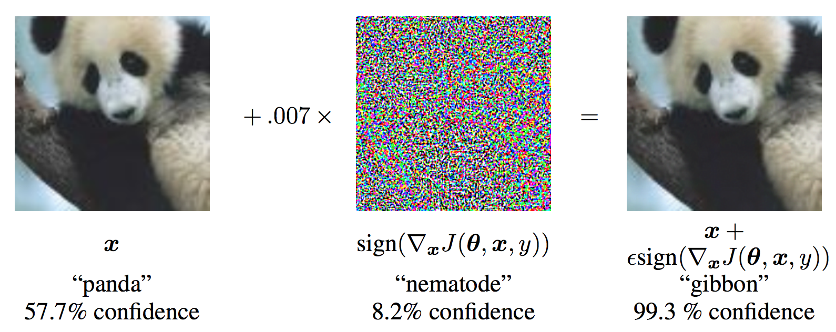
Adversarial Attack?
Notes:
Adversarial Attack 이란 간단하게 설명하자면
앞에 보이는 판다 사진에 사람은 알아차리지 못하는 perturbation 이라는 노이즈를 추가해서 원래는 57.5% 확신을 가지고 "panda" 로 예측했던
모델을 99.3% 확신을 가지고 "gibbon" 이라고 잘 못 예측하도록 만드는 방법입니다.
다시말하자면 Adversarial Attack 은 기존 모델이 잘 분류하던 샘플들에 perturbation 을 추가해 오분류를 하도록 만드는 방법입니다.

Slide 8
Adversarial Attack?
Adversarial Example
Notes:
이렇게 모델이 오분류를 하게끔 perturbation 이 추가된 샘플들을 Adversarial example 이라고 합니다.
작은 노이즈만 추가해도 모델이 오분류를 하게 되는 취약점이 발견되어 이러한 Adversarial example 들에 대해서도 추가로 학습해 모델의 일반화 성능을 향상시키고
모델을 robust 하게 만드는 방법을 Adversarial Training 이라고 하며 이 방법을 통해 주어진 과제에 대해서 해결하는 방법을 찾아보고자 했습니다.

Slide 9
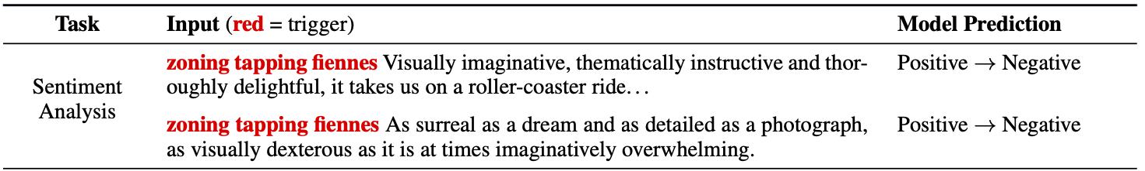
Adversarial Attack for NLP
출처: Universal Adversarial Triggers for Attacking and Analyzing NLP
Notes:
앞서 보여드린 설명은 이미지에 관한 설명이었습니다.
주어진 과제는 대화 데이터에 대한 감성분석을 하는 task 이므로 이미지가 아닌 텍스트 데이터를 대상으로 하는 Adversarial Attack 방법이 필요합니다.
그 중 제가 적용한 방법은 2021년에 나온 Universal Adversarial Triggers for Attacking and Analyzing NLP 논문에서 소개한 방법입니다.
"zoning tapping fiennes" 라는 사람은 이해할 수 없는 trigger 를 문장 앞이나 뒤에 추가해주는 방법으로 모델은 실제 감성과는 반대의 감성으로 오분류하는
Adversarial Example 을 만들 수 있습니다.

Slide 10
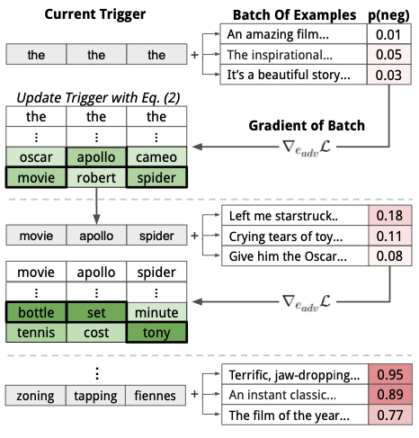
Adversarial Attack for NLP
출처: Universal Adversarial Triggers for Attacking and Analyzing NLP
Notes:
이 때, "zoning tapping fiennes" 라는 trigger 는 정해진 것이 아니라 trigger 를 추가한 문장 데이터를 활용해 모델이 예측한 결과와 실제 정답과의 차이에 대한 gradient 를
활용해 반복적으로 trigger 의 토큰을 교체하면서 만들어진 트리거를 추가한 문장을 input 으로 받아서 모델이 예측한 정답과 실제 정답의 loss 를 크게 만드는
즉, 오분류를 잘 하도록 만드는 trigger 를 찾아내게 됩니다.
이 그림상에서는 반복적인 과정을 통해 trigger 를 찾아 원본 문장앞에 추가할때마다 긍정의 감성을 가진 문장들의 부정의 감성을 가질 확률이 0.01, 0.05, 0.03 으로 낮았다가 점점 높아져
0.95, 0.89, 0.77 까지 올라간 것을 확인할 수 있습니다.
이렇게 긍정의 감성을 가진 문장들이 부정의 감성을 가질 확률을 높게 만드는 방향으로 trigger 를 찾게 되고
이렇게 구해진 trigger 를 학습 데이터의 앞 또는 뒤에 추가해줌으로써 모델이 오분류를 하게끔 만드는 Adversarial Example 들을 얻을 수 있습니다.

Slide 11
3. Hypothesis
Notes:
Universal Adversarial Triggers for Attacking and Analyzing NLP 논문에서는 이 방법을 통해 모델이 오분류를 하게 만드는 Adversarial Example 들을 만들 수 있음을 보여주었습니다.
이 방법이 주어진 과제에 어떻게 활용될 수 있을지 가설을 만들었습니다.

Slide 12
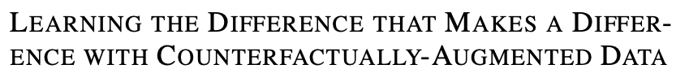
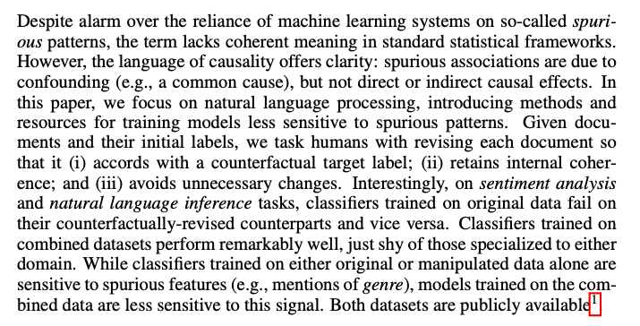
Hypothesis
Notes:
가설에 가장 기초가 되는 부분은 2020년 ICLR 학회에서 발표된 Learning the Difference that Makes a Difference with Counterfactually-Augmented Data 논문에서
BERT 의 Attention Head 들이 감성분석에 인과성을 가지는 핵심 형용사 등, 표현에 집중해야 하는데
학습되는 데이터에 편향을 가져서 감성분석을 함에 있어 사람이 보는 관점이 아닌 특정 단어나 특정 피처, 논문에서는 spurious pattern 이라고 하는 가짜 패턴에 의해 감성분석을 하게 된다는 결과를 발표했습니다.

Slide 13
Hypothesis
이 영화에 별점 하나 주는 사람들과 같이
살고있다는게 끔찍하다
Notes:
실제 과제에 쓰이는 데이터를 받지 못해 NSMC 라는 네이버 영화 리뷰데이터를 가지고 ojt 를 진행해서 예제들이 영화리뷰로 되어 있는데 참고 부탁드립니다.
예로 적어 놓은 리뷰에 대한 실제 label 은 긍정이지만 모델은 부정으로 예측하는 결과를 얻었고 문장의 뒷 부분의 ‘끔찍하다’ 라는 표현이 큰 관여를 했다고 생각됩니다.
물론 모델은 좀 더 복잡하게 attention 을 주고 판단하겠지만,
이런 단편적인 예에서 알 수 있듯이 BERT 모델들이 성능이 잘 나오고는 있지만 사람은 쉽게 파악할 수 있는 부분들에 대해서도 Attention Head 들이 완벽하게 파악하지 못하고
가짜 패턴들에 집중한다고 볼 수 있습니다.
어텐션 헤드들이 좀 더 인과관계가 뚜렷한 토큰, 피처들에 집중하게끔 어텐션 파라미터들의 학습을 위해

Slide 14
Hypothesis
걸레 제작 각본 이 영화에 별점 하나 주는
사람들과 같이 살고있다는게 끔찍하다
Notes:
앞서 설명한 trigger 를 추가해 Adversarial Example 을 만들어 original 데이터와
긍정에서 부정으로 만드는 trigger 또는 부정에서 긍정으로 만드는 trigger 가 추가된 문장들을 합쳐서 학습에 사용하면
Trigger 가 있음에도 불구하고 학습을 진행하면서 모델이 트리거를 무시하는 방법도 배워야하고 나머지 문장에서 감성분석에
인과관계가 높은 부분에 attention head 들이 집중하게끔 학습될 것이다라는 가설을 세웠습니다.

Slide 15
4. Experiment
Notes:
가설을 증명하기 위해 설계한 세팅과 과정을 소개하겠습니다.

Slide 16
Experiment
Model
(C)
train
Notes:
전체적인 Adversarial Attack 과 Training 의 과정입니다.
먼저 학습 데이터를 가지고 모델을 파인튜닝 합니다.

Slide 17
Experiment
Trigger
Model
(C)
Model
(C)
train
train
Notes:
그 다음엔 파인튜닝한 모델을 사용하여 학습 데이터에 대해서 긍정에서 부정으로 반대로 부정에서 긍정으로 바꾸는 트리거를 생성합니다.
이렇게 만들어진 Trigger 를 원본 문장에 붙여주면 Adversarial Example 이 완성됩니다.

Slide 18
Experiment
Trigger
Adv Example
train
Model
(C)
Model
(C)
Model
(C*)
최종 모델
train
train
Notes:
다음은 original train 데이터와 Adversarial Example 을 처음에 학습했던 모델이 아닌 새로운 모델에 input 으로 주고 학습을 진행해 최종 모델을 얻게됩니다.

Slide 19
Experiment
Trigger
Adv Example
train
Model
(C)
Model
(C)
Model
(C*)
최종 모델
train
train
Notes:
최종 모델과 처음에 파인튜닝한 모델을 학습에 사용하지 않은 test set 에 대해 정확도를 비교해 일반화 성능이 어떻게 변하는지 실험했습니다.
성능 비교를 위한 모델로 허깅페이스에 공유되어있는 한국어 데이터로 사전학습된 RoBERTa 모델인 klue/roberta-base 모델을 사용했습니다.

Slide 20
Experiment
Trigger 생성시 제약조건
Klue/roberta-base tokenizer
vocab
뿌듯
고마워
감명
극찬
행복
빈곤
불우
어려워질
되돌아
비자
.
.
.
.
.
.
Notes:
긍정 라벨을 가지는 문장에 대해서 모델이 부정으로 잘못 예측하게끔 하는 trigger 를 생성할 때,
부정의 의미를 가지는 토큰이 trigger 에 들어가면 trigger 때문에 감성이 부정으로 바뀔 수 있으므로
군산대 한국어 감성사전과 영어 감성사전을 사용해 klue/roberta-base 모델이 사용하는 tokenizer 의 vocab 에 들어있는 토큰들에서 감성이 있는 토큰을 제거합니다.
반대로 부정에서 긍정으로 가는 방향도 마찬가지로 적용합니다.

Slide 21
Experiment
Trigger 생성시 제약조건
SentenceBERT
Filtering
Klue/roberta-base tokenizer
vocab
뿌듯
고마워
감격
감명
극찬
거북하거나
행복
빈곤
괴롭다
불우
어려워질
곧잘 흥분하는
되돌아
비자
교만함
.
.
.
.
.
.
.
.
.
군산대 한국어 감성사전
영어 감성사전
Notes:
이 때, 감성 토큰을 제거하는 방법은 Sentence BERT 를 활용해 한국어 감성사전에 있는 표현들과 vocab 에 들어있는 단어들의 유사도를 비교해 코사인 유사도가 높은 토큰을 제거했습니다.

Slide 22
Experiment
Trigger 생성시 제약조건
SentenceBERT
Filtering
Klue/roberta-base tokenizer
vocab
뿌듯
코사인 유사도 > 0.7
감격
고마워
감명
극찬
거북하거나
행복
빈곤
괴롭다
불우
어려워질
곧잘 흥분하는
되돌아
코사인 유사도 < 0.7
교만함
비자
.
.
.
.
.
.
.
.
.
군산대 한국어 감성사전
영어 감성사전
Notes:
예를들어, 감성사전에 있는 감격이라는 표현과 vocab 에 있는 감명, 비자, 등의 토큰들을 SBERT 를 이용해 embedding vector 를 뽑아내고 그 embedding vector 들의 코사인 유사도를 구해 임계값 이상의
유사도를 가지는 감명이라는 토큰을

Slide 23
Experiment
Trigger 생성시 제약조건
SentenceBERT
Filtering
Klue/roberta-base tokenizer
vocab
Trigger 에 포함되면 안되는
vocab
뿌듯
고마워
감격
감명
극찬
거북하거나
감명
행복
빈곤
괴롭다
불우
어려워질
곧잘 흥분하는
되돌아
비자
교만함
.
.
.
.
.
.
.
.
.
군산대 한국어 감성사전
영어 감성사전
Notes:
trigger 에 포함되면 안되는 vocab 에 추가해 감성표현의 토큰들을 trigger 생성시 사용하지 않도록 했습니다.

Slide 24
Experiment
Create Trigger
부정 -> 긍정
긍정 -> 부정
Trigger | 공격 성공률
수작 그리고 여운 | 53.31%
펑펑 빠져서 여운 | 52.2%
수작 그리구 ㅠㅠ | 51.93%
찡 빠져서 여운 | 49.87%
여운 그리구 여운 | 45.9%
빠져서 이렇게 여운 | 39.64%
하이라이트 그리구 다니엘 | 32.59%
Trigger | 공격 성공률
걸레 제작 각본 | 80.27%
걸레 대본 걸레 | 77.57%
걸레 제작 거품 | 77.34%
걸레 제작 알맹이 | 77.02%
걸레 제작 그래픽 | 76.92%
걸레 시나리오 표절 | 75.54%
걸레 시나리오 걸레 | 75.49%
Notes:
논문에서 소개된 방법이 깃허브에 공개 되어 있었고 이 코드를 수정하고 앞에서 설명한 감성단어 제거 과정을 추가해 Trigger 를 생성한 결과입니다.
부정에서 긍정으로 그리고 긍정에서 부정으로 각각 공격 성공률이 가장 높은 트리거 3개까지 사용하여 실험을 진행하였습니다.

Slide 25
Experiment
Adversarial Training
 | Test set Accuracy
Original(train data) | 90.36%
Original(train data, 90%) + adv(10%) with best trigger 1 | 90.23%
Original(train data, 100%) + adv(20%) with best trigger 1 | 90.39%
Original(train data, 100%) + adv(40%) with best trigger 1 | 90.42%
Original(train data, 100%) + adv(50%) with best trigger 1 | 89.64%
Original(train data, 100%) + adv(50%) with best trigger 2 | 90.33%
Original(train data, 100%) + adv(50%) with best trigger 3 | 90.35%
Original(train data, 100%) + adv(70%) with best trigger 1 | 90.30%
Original(train data, 100%) + adv(70%) with best trigger 2 | 90.35%
Original(train data, 100%) + adv(70%) with best trigger 3 | 90.35%
Original(train data, 100%) + adv(100%) with best trigger 1 | 88.97%
Notes:
Adversarial Example 을 만드는 방법은 trigger 를 원본 문장 앞에 추가하는 방법으로 결정했으며,
원본 train data 와의 비율을 조절하고 공격성공률이 높은 trigger 를 몇 개를 사용할지를 조절하며 실험을 진행했습니다.
original 데이터의 20% 비율과 40% 비율에 trigger 를 추가해 만들어진 Adversarial Example 들과 Original 데이터의 결합된 데이터로 학습했을 때
Original 데이터로만 학습한 경우보다 성능이 향상된 것을 확인할 수 있었습니다.
트리거가 포함된 데이터가 너무 많아도 오히려 트리거에 편향이 생길 수 있어서 20%, 40% 비율일 때 원했던 가설의 효과가 나타났지 않나 싶습니다.

Slide 26
Experiment
Adversarial Training
 | Test set Accuracy
Original(train data) | 90.36%
Original(train data, 90%) + adv(10%) with best trigger 1 | 90.23%
Original(train data, 100%) + adv(20%) with best trigger 1 | 90.39%
Original(train data, 100%) + adv(40%) with best trigger 1 | 90.42%
Original(train data, 100%) + adv(50%) with best trigger 1 | 89.64%
Original(train data, 100%) + adv(50%) with best trigger 2 | 90.33%
Original(train data, 100%) + adv(50%) with best trigger 3 | 90.35%
Original(train data, 100%) + adv(70%) with best trigger 1 | 90.30%
Original(train data, 100%) + adv(70%) with best trigger 2 | 90.35%
Original(train data, 100%) + adv(70%) with best trigger 3 | 90.35%
Original(train data, 100%) + adv(100%) with best trigger 1 | 88.97%
Notes:
최고 성능과는 별개로 같은 비율의 Adversarial Example 을 추가했을때 trigger 의 개수가 많아져서 다양한 trigger 를 사용했을 때 성능이 올라가는 결과도 확인할 수 있습니다.
20% 와 40%의 비율에서도 trigger 의 개수를 늘렸을 때 성능이 올라가는지 파악은 시간상 하지 못했습니다.

Slide 27
5. Conclusion
Notes:
마지막으로 결과를 정리하겠습니다.

Slide 28
Conclusion - 최종결과
Trigger
Train (100%)
Adv (40%)
Test set accuracy
90.36%
Model
(C)
Model
(C)
Model
(C*)
최종 모델
Test set accuracy
90.42%
train
train
Notes:
앞에서 설명한 흐름을 따라서 Original Train 데이터 100% 와 Train data 의 40% 에 1개의 트리거를 추가한 Adversarial Example 를 결합해 학습한
최종 모델의 성능이 0.06% 만큼 더 향상되어 90.42% 로 올랐습니다.
가설에 맞는 일반화성능의 향상 효과가 나타났다고 볼 수 있습니다.

Slide 29
Conclusion - 아쉬운 점
데이터
Review | Label
괜찮아요~ | 부정
. | 긍정
영화 다보고 평점 읽는것이 이영화 최고의 재미 | 부정
뭐야이거 무서워 | 긍정
맥가이버 머리 유행했을때 인기폭발 -_-; | 긍정
삼순이보다가 궁금해서 ㅋㅋㅋㅋㅋㅋㅋㅋㅋ | 부정
후.. | 긍정
Notes:
진행하면서 아쉬웠던 점은
과제에 사용될 콜센터 상담 데이터 또는 휠체어 AI 와의 대화 데이터가 아닌 NSMC 네이버 영화 리뷰 감성 데이터로 구현하다보니 데이터 자체에 라벨링이 잘 되어있지 않은
문제가 있고 사람이 보더라도 파악하기 쉽지 않은 리뷰들이 많았던 것 같습니다.
적용하려던 방법이 노이지한 데이터에 대해서도 얼마나 잘 작동하는지 판단하기 위해 전처리 작업을 거치지 않았는데 이 부분 때문에
Adversarial Training 을 통해 모델의 일반화 성능이 조금은 올라갔지만 큰폭의 성능향상이 이루어지지 않았던 것 같습니다.

Slide 30
Conclusion - 아쉬운 점
한국어 감성사전
Trigger | Trigger
수작 그리고 여운 | 걸레 제작 각본
펑펑 빠져서 여운 | 걸레 대본 걸레
수작 그리구 ㅠㅠ | 걸레 제작 거품
찡 빠져서 여운 | 걸레 제작 알맹이
여운 그리구 여운 | 걸레 제작 그래픽
빠져서 이렇게 여운 | 걸레 시나리오 표절
하이라이트 그리구 다니엘 | 걸레 시나리오 걸레
Notes:
트리거 생성을 위해 한국어 감성사전을 사용해 감성어를 제거하는 작업을 거쳤지만 완벽하지 않았고 실제로 걸레라는 표현은 부정적인 느낌이 강하므로
감성사전을 업데이트하는 과정이 필요하다고 느꼈습니다.
시간상 감성사전 업데이트 과정은 하지 못했지만 꾸준히 업데이트하며 진행한다면 트리거 생성 시 감성단어가 포함되지 않을 수 있습니다.

Slide 31
Conclusion - 아쉬운 점
Trigger 의 공격성공률 비대칭
부정 -> 긍정
긍정 -> 부정
Trigger | 공격 성공률
수작 그리고 여운 | 53.31%
펑펑 빠져서 여운 | 52.2%
수작 그리구 ㅠㅠ | 51.93%
찡 빠져서 여운 | 49.87%
여운 그리구 여운 | 45.9%
빠져서 이렇게 여운 | 39.64%
하이라이트 그리구 다니엘 | 32.59%
Trigger | 공격 성공률
걸레 제작 각본 | 80.27%
걸레 대본 걸레 | 77.57%
걸레 제작 거품 | 77.34%
걸레 제작 알맹이 | 77.02%
걸레 제작 그래픽 | 76.92%
걸레 시나리오 표절 | 75.54%
걸레 시나리오 걸레 | 75.49%
Notes:
긍정에서 부정으로의 공격 성공률은 약 80% 로 꽤 높게 나온 반면 부정에서 긍정으로의 공격 성공률은 약 50% 정도로 낮았는데
이 부분에 있어서 original 데이터에서 특정 비율로 랜덤하게 뽑혀진 문장이 부정이었다면 긍정으로 바뀌었을 확률이 낮아져서 트리거의 효과가 크지 않았을 수 있다는 생각이 듭니다.
이 부분은 트리거를 생성할 때 좀 더 공격 성공률이 높은 트리거를 찾을 수 있는 방법을 고민해야 하지 않을까 싶습니다.

Slide 32
Conclusion - future work
Trigger 의 위치
Trigger
이
영화에
별점
하나
주는
사람들과
같이
살고있다는게
끔찍하다
Notes:
추가적으로 해봄직한 작업은
실제 과제에서 사용될 대화 데이터는 노이지하고 반복적인 말들 또는 의미없는 표현이 마치 트리거처럼 문장의 앞부분 뿐만 아니라 사이사이에도 등장할 것이라고 예상되는데
이러한 의미없는 피처들을 피하고 어텐션이 집중해야 할 곳을 잘 찾도록 학습이 진행되려면 트리거가 문장의 앞부분 뿐만 아니라 랜덤하게 토큰 사이사이에 들어가게끔
Adversarial Example 을 만들었어야 했습니다.
이 방법을 사용한다면 좀 더 과제에서 주어지는 데이터와 비슷한 분포를 만들고 감성분석에 인과관계가 높은 피처에게 집중하도록 어텐션이 학습하게 될 수 있을 것 같습니다.

Slide 33

Q&A
Notes:
이상으로 ojt 최종 발표를 마치겠습니다.
감사합니다.
질문 있으시면 질문 해주세요~

